Slide 1
CHÀO MỪNG QUÝ THẦY CÔ VÀ CÁC EM HỌC SINH
SINH HỌC 9

Slide 2
Bài 41

Slide 3
NỘI DUNG

Slide 4
Môi trường sống của sinh vật

Slide 5
Thỏ?

Slide 6
1. Môi trường sống là gì?

Slide 8
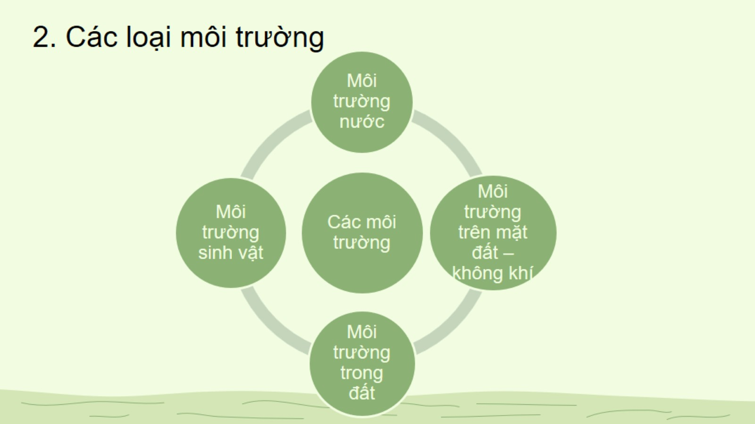
2. Các loại môi trường

Slide 9
Môi trường nước

Slide 10
Môi trường trên mặt đất – không khí

Slide 11
Môi trường trong đất

Slide 12
Môi trường sinh vật

Slide 13
▼Quan sát trong tự nhiên, hãy điền tiếp nội dung phù hợp vào các ô trống trong bảng 41.1 Bảng 41.1 . Môi trường sống của sinh vật
STT | Tên sinh vật | Môi trường sống
1 | Cây hoa hồng | Đất – Không khí
2 | Cá Chép | Nước
3 | Sán lá gan | Sinh vật
4
5
6
Giun đất
Trong đất
Địa y
Sinh vật
Vi khuẩn
Nước, Không khí, Trong đất, Sinh vật

Slide 14
Các nhân tố sinh thái của môi trường

Slide 15
II. Các nhân tố sinh thái của môi trường

Slide 16
II. Các nhân tố sinh thái của môi trường

Slide 17
Bảng 41.2 Bảng điền các nhân tố sinh thái theo từng nhóm
Nhân tố vô sinh | Nhân tố hữu sinh
 | Nhân tố con người | Nhân tố các sinh vật khác
Khí hậu : Nhiệt độ, ánh sáng, gió, độ ẩm…
Tác động tích cực : Cải tạo thiên nhiên, nuôi dưỡng, lai ghép…
Các vi sinh vật
Nước : Nước ngọt,mặn, lợ….
Tác động tiêu cực: Săn bắn, đốt phá, khai thác tài nguyên thiên nhiên bừa bãi…
Nấm, địa y
Địa hình, độ cao, loại đất…
Thực vật, động vật

Slide 18
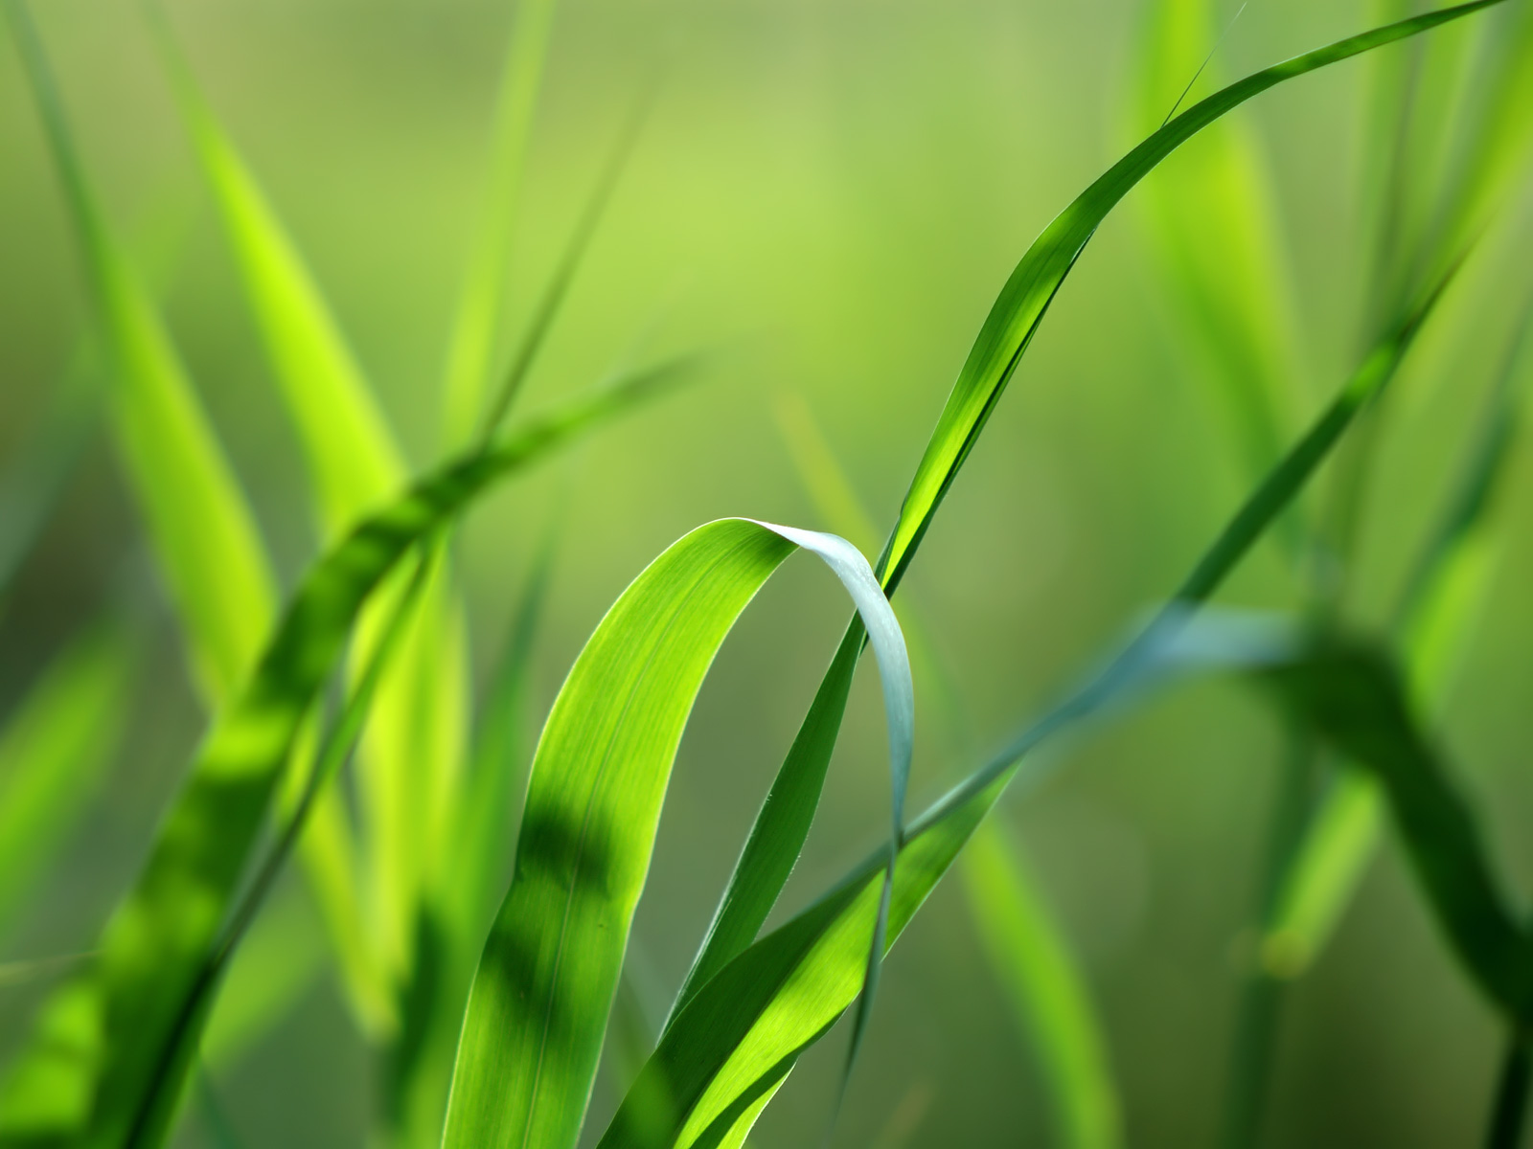
CÁC NHÂN TỐ SINH THÁI CỦA MÔI TRƯỜNG
NHÂN TỐ SINH THÁI
Kết luận gì về nhân tố sinh thái ?
NHÂN TỐ HỮU SINH
NHÂN TỐ VÔ SINH
NHÂN TỐ CON NGƯỜI
NHÂN TỐ CÁC
SINH VẬT KHÁC

Slide 19
II. Các nhân tố sinh thái của môi trường

Slide 20
Giới hạn sinh thái

Slide 22
III. Giới hạn sinh thái

Slide 23
Ứng dụng

Slide 24
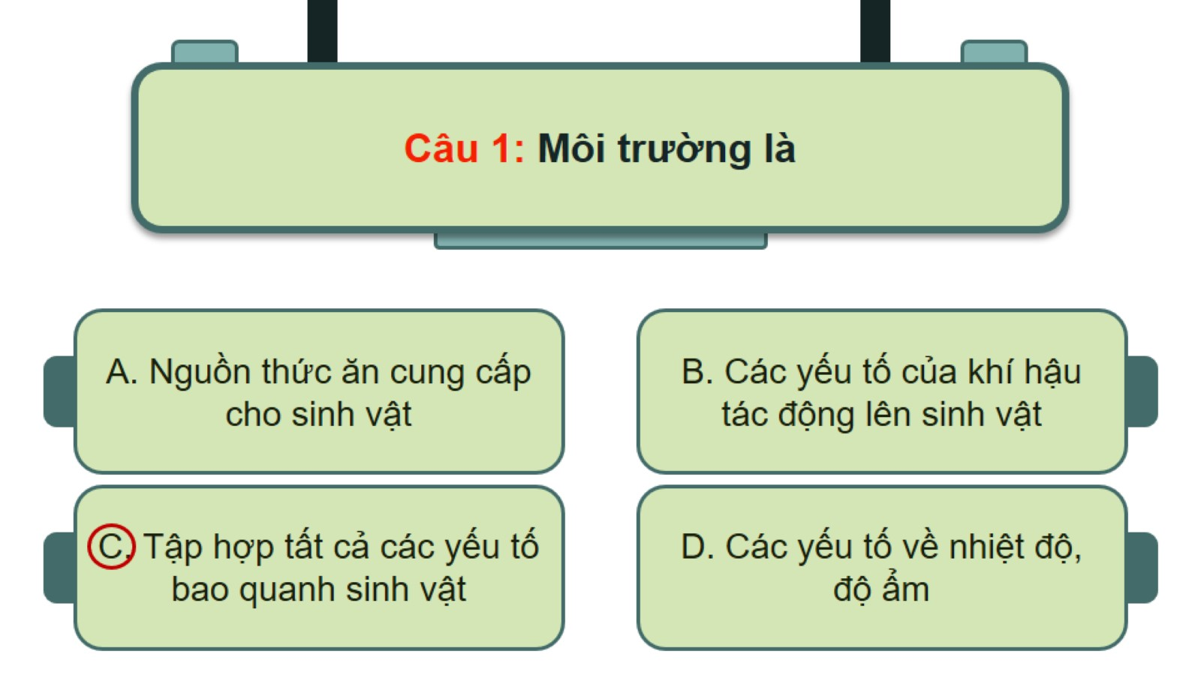
C

Slide 26
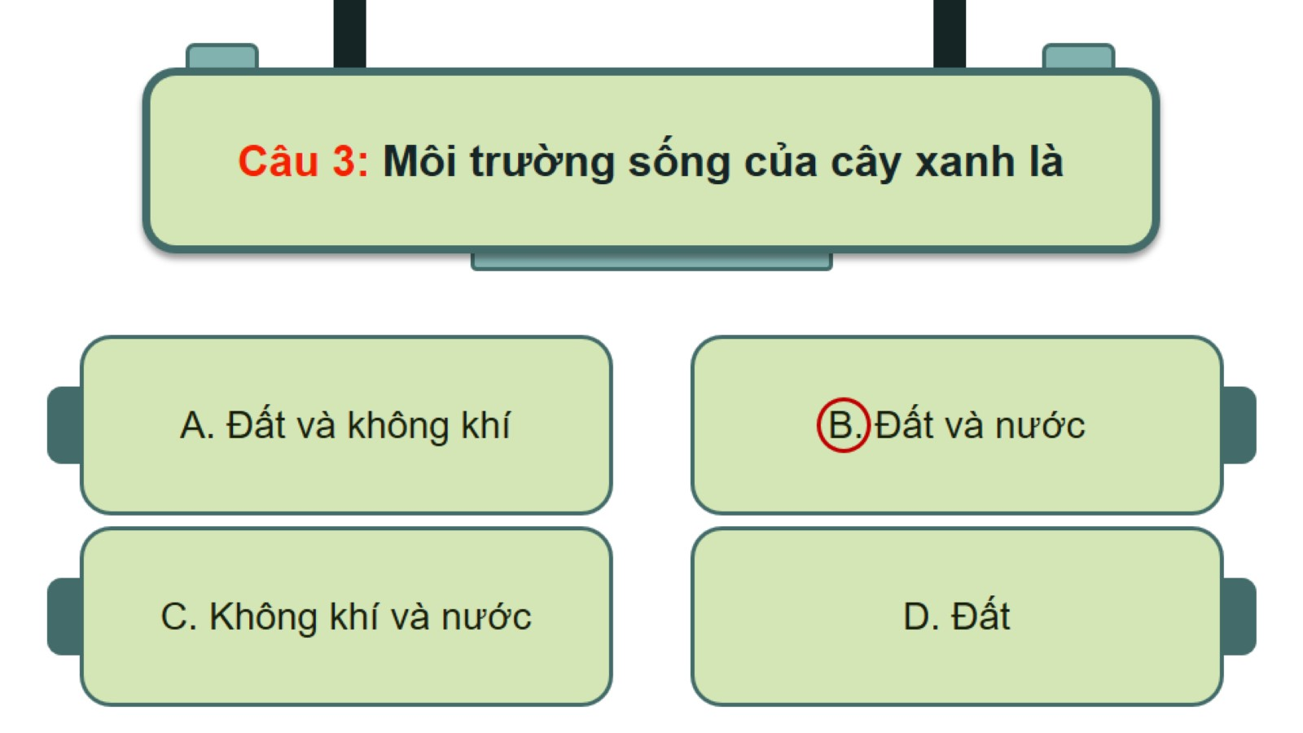

Slide 31
CẢM ƠN MỌI NGƯỜI ĐÃ LẮNG NGHE!

Slide 32
CÁM ƠN CÁC EM ĐÃ LẮNG NGHE

